Slide 1
PROIECT FINAL
14 OCTOMBRIE 2023
Sandu Adrian Florinel

Slide 2
PARTEA I - Notiuni Teoretice
Informații teoretice pe care le-am dobândit în urma parcurgerii cursului de testare manuală
Cerintele de business: Sunt cerinte esentiale specificate de către client, descrise in detaliu, ce trebuie implementate in dezvoltarea unui produs software.
Test Condition – Este o descriere generala a ceea ce trebuie sa fie testat, dar nu furnizeaza detalii specifice despre cum sa se efectueze testul sau ce date de intrare sa fie folosite.
Test Case - Un test case este o descriere detaliata a unui scenariu de test, care include toate informatiile necesare pentru a efectua testul.
Asadar, “test conditions” sunt utilizate pentru identificarea scenariilor de testare, in timp ce “Test Cases”sunt utilizate pentru a implementa si a executa aceste scenarii.
Etapele procesului de testare software:
Procesul de testare software este un aspect critic al dezvoltarii software si urmeaza de obicei mai multe etape bine definite pentru a asigura calitatea si fiabilitatea produsului final. Iata o descriere generala a etapelor comune ale procesului de testare software:
Planificare
Analiza cerintelor
Design
Implementare
Executare
Completare
Monitorizare si Control

Slide 3
Planificare: Definirea obiectivelor si a scopului testarii, stabilirea cerintelor si resurselor necesare cat si crearea unui plan de testare care sa includa strategia de testare, programul si responsabilitatile echipei de testare.
Analiza cerintelor: Intelegerea in profunzime a cerintelor si specificatiilor software-ului. Identificarea scenariilor de testare si a conditiilor de testare.
Design: Crearea cazurilor de testare (test cases) bazate pe cerinte si scenario cat si dezvoltarea datelor de testare necesare.
Implementarea testelor: Executarea cazurilor de testare conform planului stabilit. Inregistrarea rezultatelor testelor si identificarea eventualelor erori.
Executarea testelor: Este una dintre etapele cheie ale procesului de testare software si implica efectuarea efectiva a cazurilor de testare pentru a verifica functionalitatea si calitatea software-ului.
Completarea testelor: Scopul principal al acestei activitati este de a asigura ca software-ul ramane stabil si fara erori pe masura ce acesta evolueaza si se dezvolta.
Monitorizarea testelor: Este o parte esentiala a procesului de testare software si se refera la supravegherea si gestionarea continua a activitatilor de testare pe parcursul intregului ciclu de viata al proiectului.
Controlul in cadrul procesului de testare software se refera la gestionarea si supravegherea activitatilor de testare pentru a asigura ca acestea se desfasoara eficient, ca rezultatele sunt conforme cu obiectivele si ca calitatea software-ului este mentinuta sau imbunatatita.
Diferenta dintre Retesting si Regression testing:
Retestarea verifica daca un bug/defect sau eroare a fost fixat
Testarea de regresie este un tip de testare a software-ului care se concentreaza pe asigurarea faptului ca schimbarile recente in codul unei aplicatii nu au afectat functionalitatea existenta.
Diferenta intre functional testing si non-functional testing:
Testarea functionala verifica daca produsul software isi indeplineste functionalitatile si cerintele clientului.
Testarea non-functionala verifica aspect non-functionale cum ar fi: testarea securitatii, testare de performanta, testare pe diverse dispositive.

Slide 4

Tehnici de testare grupate pe categorii:
BLACK BOX:
Partiționarea echivalenta;
Analiza valorilor limita;
Testarea tranzitiilor de stare;
Tabel decisional;
Use case.
WHITE BOX:
-Statement coverage;
-Decision coverage.
EXPERIENCE BASED:
-Ghicirea erorilor
-Testarea exploratorie
-Checklist based testing
Black Box Testing vs White Box Testing in testarea software
In testarea de tip “Black Box Testing” nu se ia in considerare structura interna a codului din spatele aplicatiei software.
In testarea de tipul “White Box Testing”, testerul cunoaste codul sursa din spatele aplicatiei, arhitectura si logica sa. Acesta identifica defectele prin analiza codului

Slide 5
Diferentele dintre procesele de “Validare” si “Verificare” in testarea software
“Verificarea” este procesul prin care se asigura daca produsul dezvoltat indeplineste cerintele clientului. Verificarea face parte din “Testarea Statica”
“Validarea” este un proces mai complex de analiza tehnica a produsului software. Validarea face parte din “Testarea Dinamica”
Analiza cerintelor
Testarea de acceptare
Analiza designului
Testare de sistem
Verificare
Designul detaliilor
Testare de integrare
Validare
Specificatiile programului
Testare de unitate
Scriere de cod

Slide 6
Positive testing vs Negative testing
Testarea pozitiva si testarea negative sunt doua tipuri total diferite in testarea software, fiecare cu scopul ei.
Positive testing sau testarea pozitiva:
Scop: Testarea pozitiva este un tip de testare in care se verifica daca software-ul functioneaza corect atunci cand se furnizeaza date de intrare valide si asteptate
Exemplu: Atunci cand un utilizator al unui site web de e-commerce, doreste sa comande diverse produse, acesta introduce date corecte cum ar fi o adresa de email, o parola, adresa de livrare si se verifica daca sistemul permite plasarea comenzii.
Negative testing sau testarea negativa:
Scop: Testarea negativa este un tip de testare in care se evalueaza comportamentul sistemului in cazul in care primeste de la utilizator date de intrare nepermise sau eronate.
Exemplu: Continuand exemplul de mai sus, un test negativ ar implica introducerea unei parole gresite sau a unei adrese de email nevalide si observarea modului in care sistemul gestioneaza aceste situatii. Daca sistemul afiseaza un mesaj de eroare corespunzator sau previne inregistrarea comenzii, atunci testul negativ este reusit.

Slide 7






Nivelurile de testare software
Testarea
Unitara
Testarea de
Integrare
Testarea de
Sistem
Testarea de
Acceptanta
Echipa dezvoltatorilor
Echipa testerilor
Utilizatorii finali
Testarea unitara: Se concentreaza pe testarea unor parti ale software-ului, cum ar fi functii, metode sau secvente de cod;
Testarea de integrare: Se concentreaza pe testarea modului in care componente mai mari ale software-ului interactioneaza intre ele.
Testarea de sistem: Scopul acesteia este de a asigura ca sistemul indeplineste cerintele functionale si non-functionale. Testele sunt efectuate pe intregul sistem si se verifica performanta, compatibilitatea, siguranta si altele
Testarea de acceptanta: Scopul este de a verifica daca software-ul indeplineste cerintele si asteptarile utilizatorilor.
Utilizatorii pot identifica probleme, sugera imbunatatiri si decide daca produsul este pregatit pentru implementare.

Slide 8
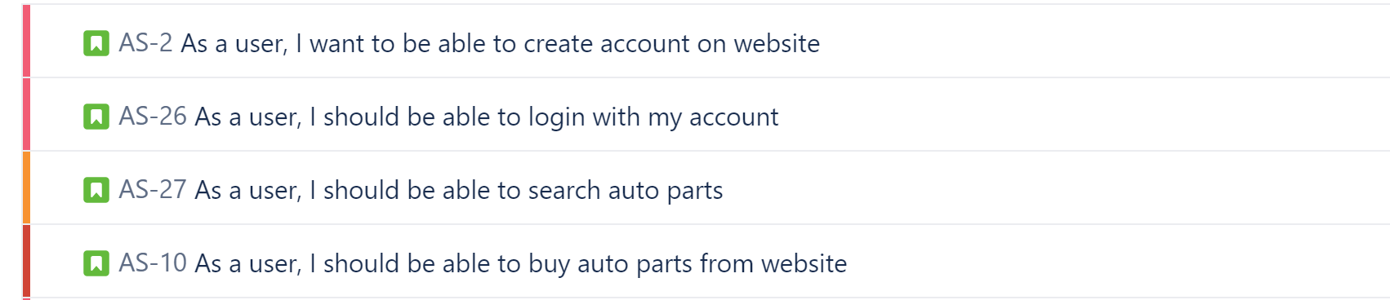
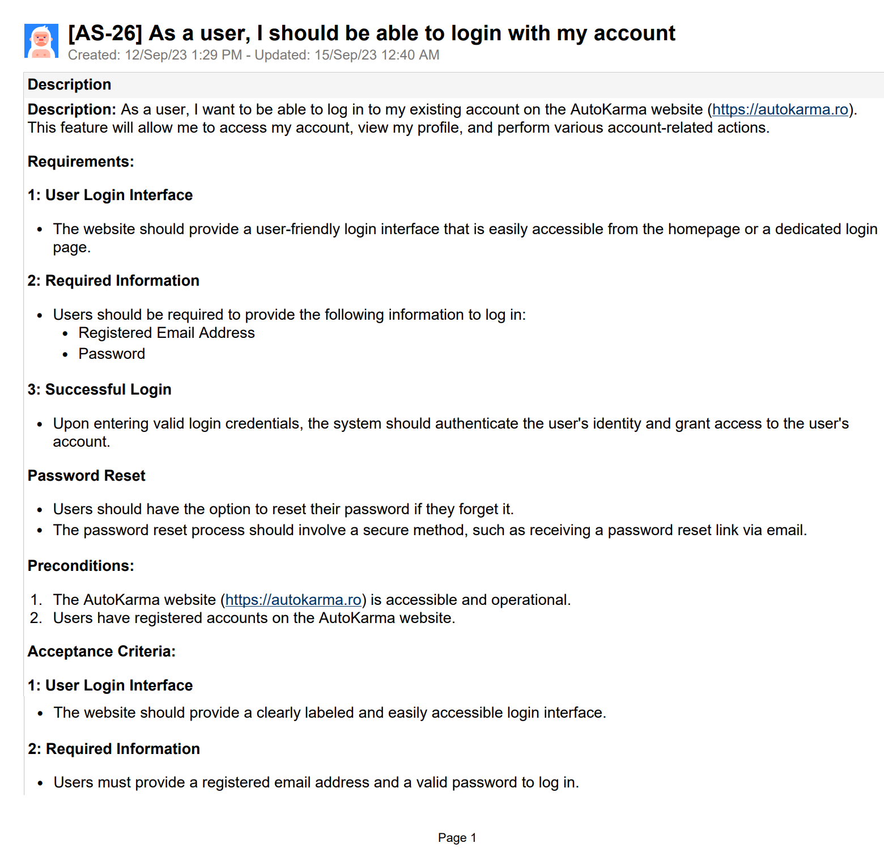
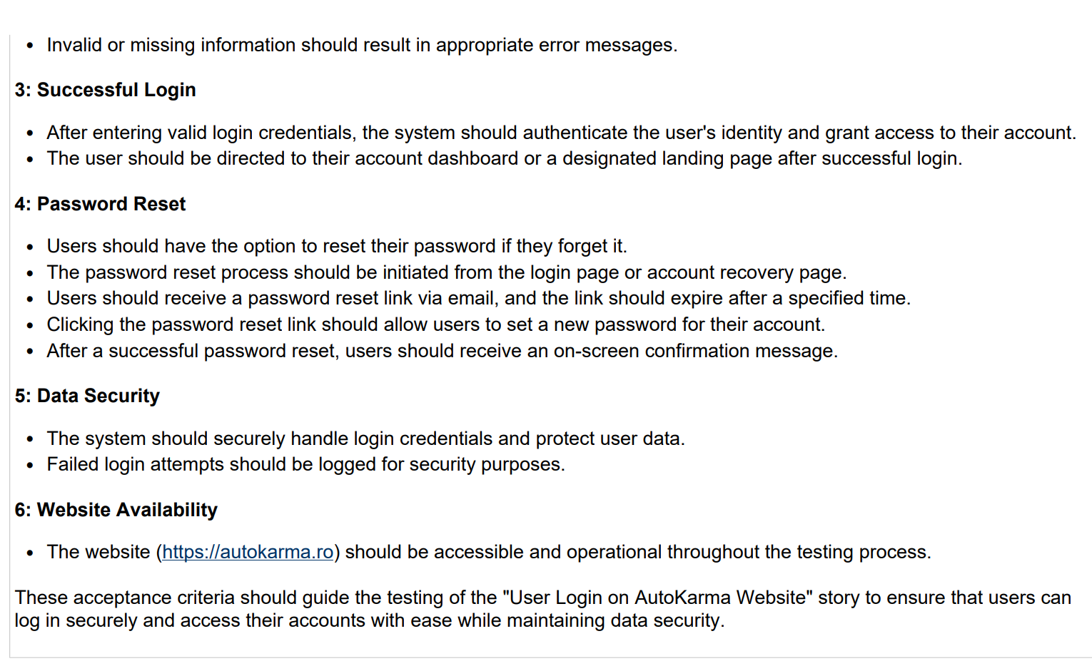
PARTEA II – Aspecte Practice
Punerea in practica a cunostintelor acumulate
1. Cerintele pentru aplicatia/website-ul ales
Am ales sa testez website-ul www.Autokarma.ro, un magazin online pe care eu il folosesc atunci cand am nevoie de piese auto. Proiectul de testare a fost realizat cu ajutorul uneltei JIRA si contine patru cerinte de business (Story).
Cele patru story-uri acopera cele mai importante si esentiale cerinte pe care trebuie sa le indeplineasca un magazin online si anume, utilizatorul sa poata crea si accesa propriul cont, sa poata cauta cat si sa poata cumpara produsele dorite. Mai jos puteti urmari continutul celui de-al doilea story, (AS-26)

Slide 9
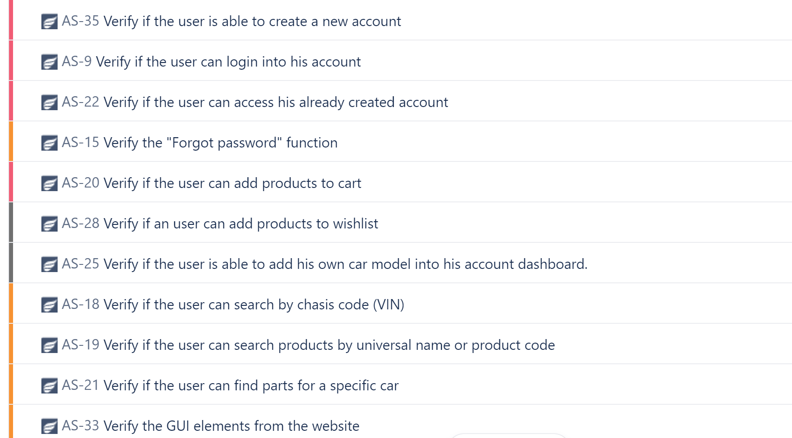
Conditii de testare

Slide 10
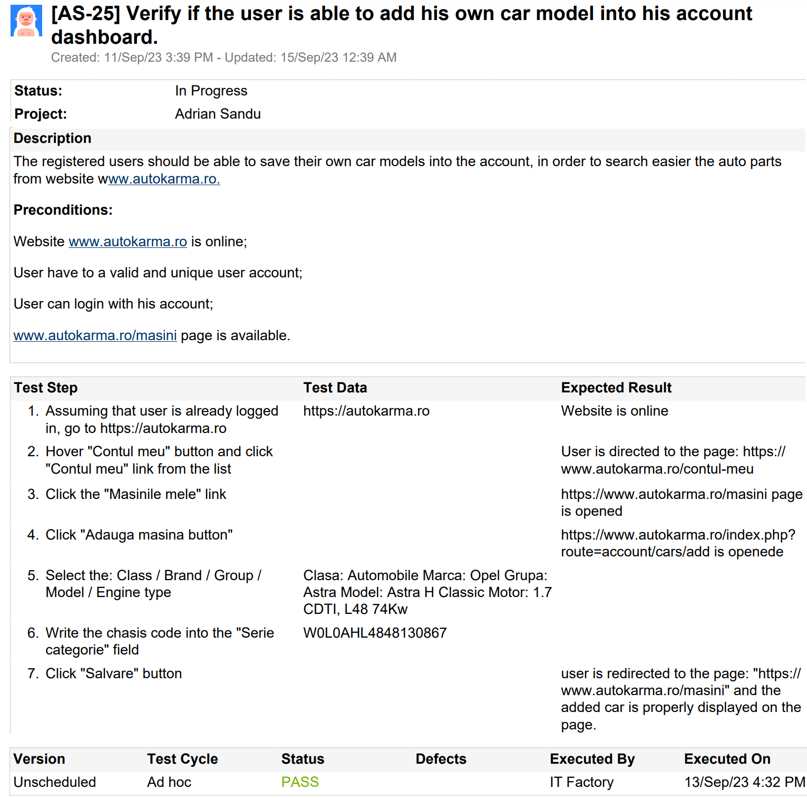
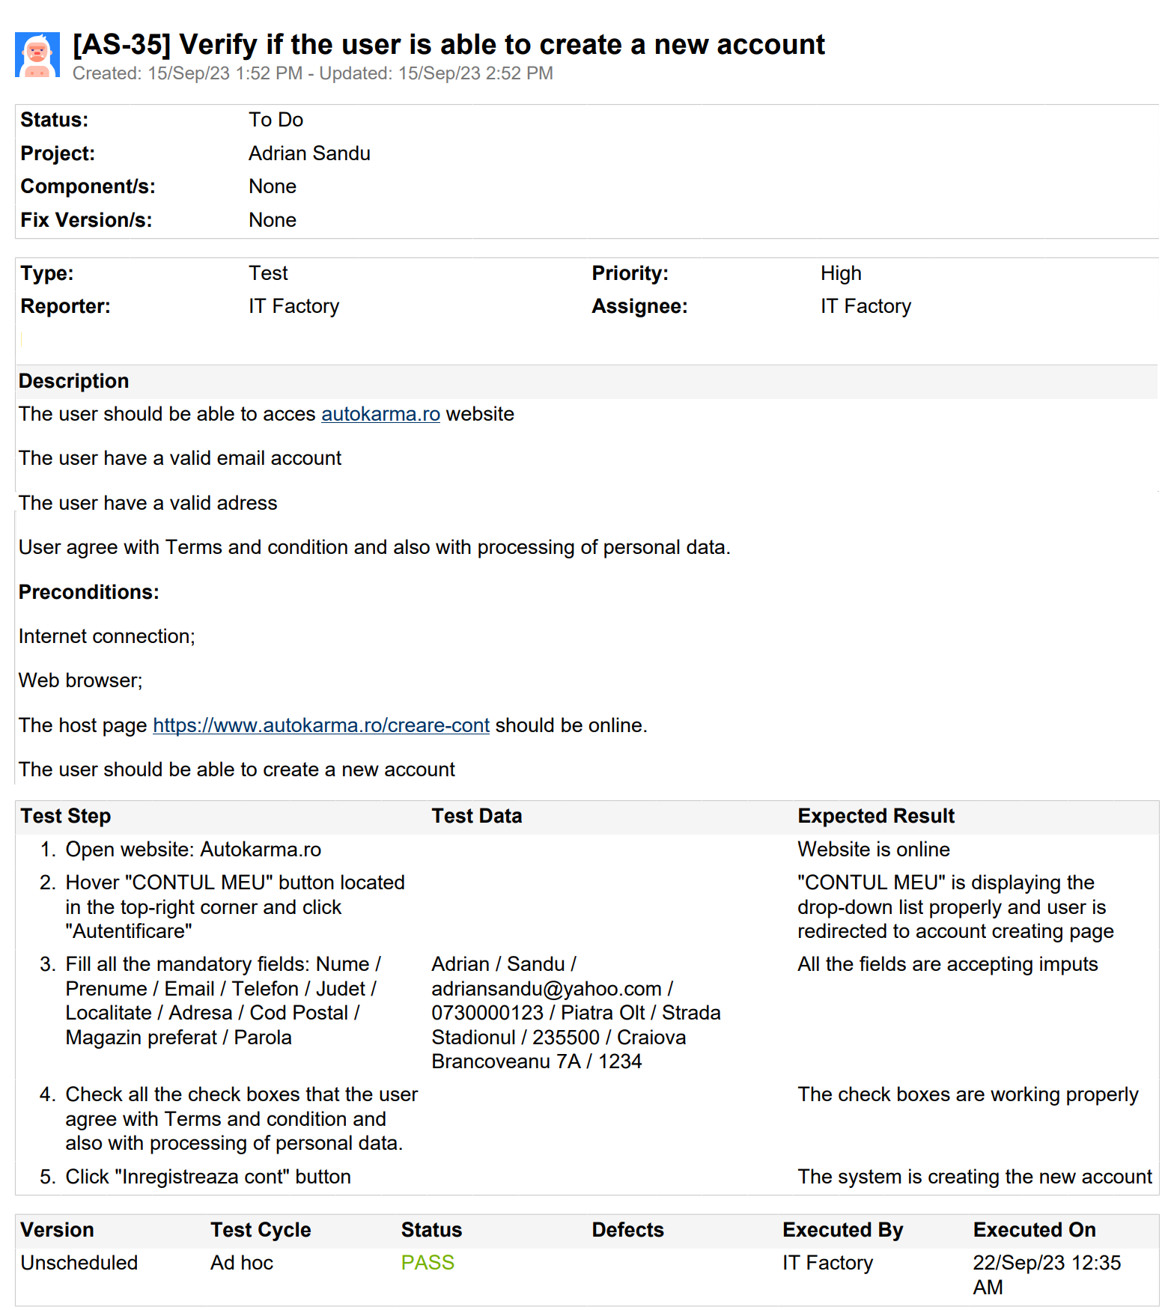
Cazuri de testare

Slide 11
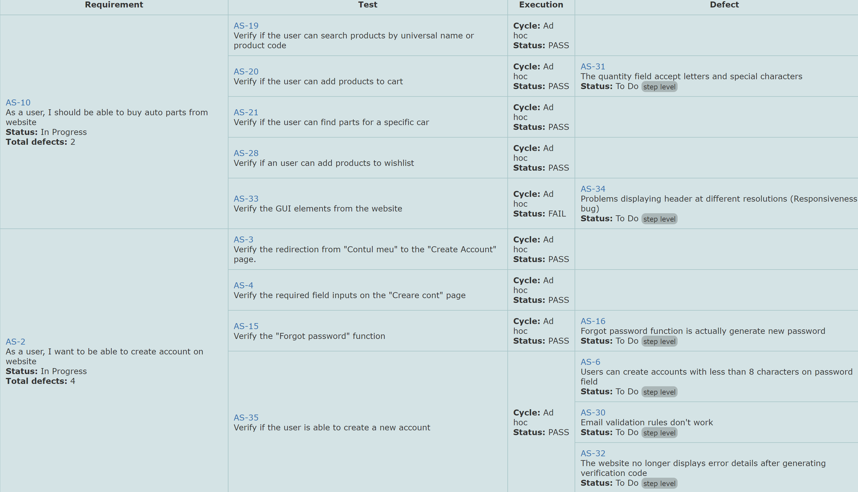
Matricea trasabilitatii pentru cele 2 story-uri ce contin si defecte

Slide 12
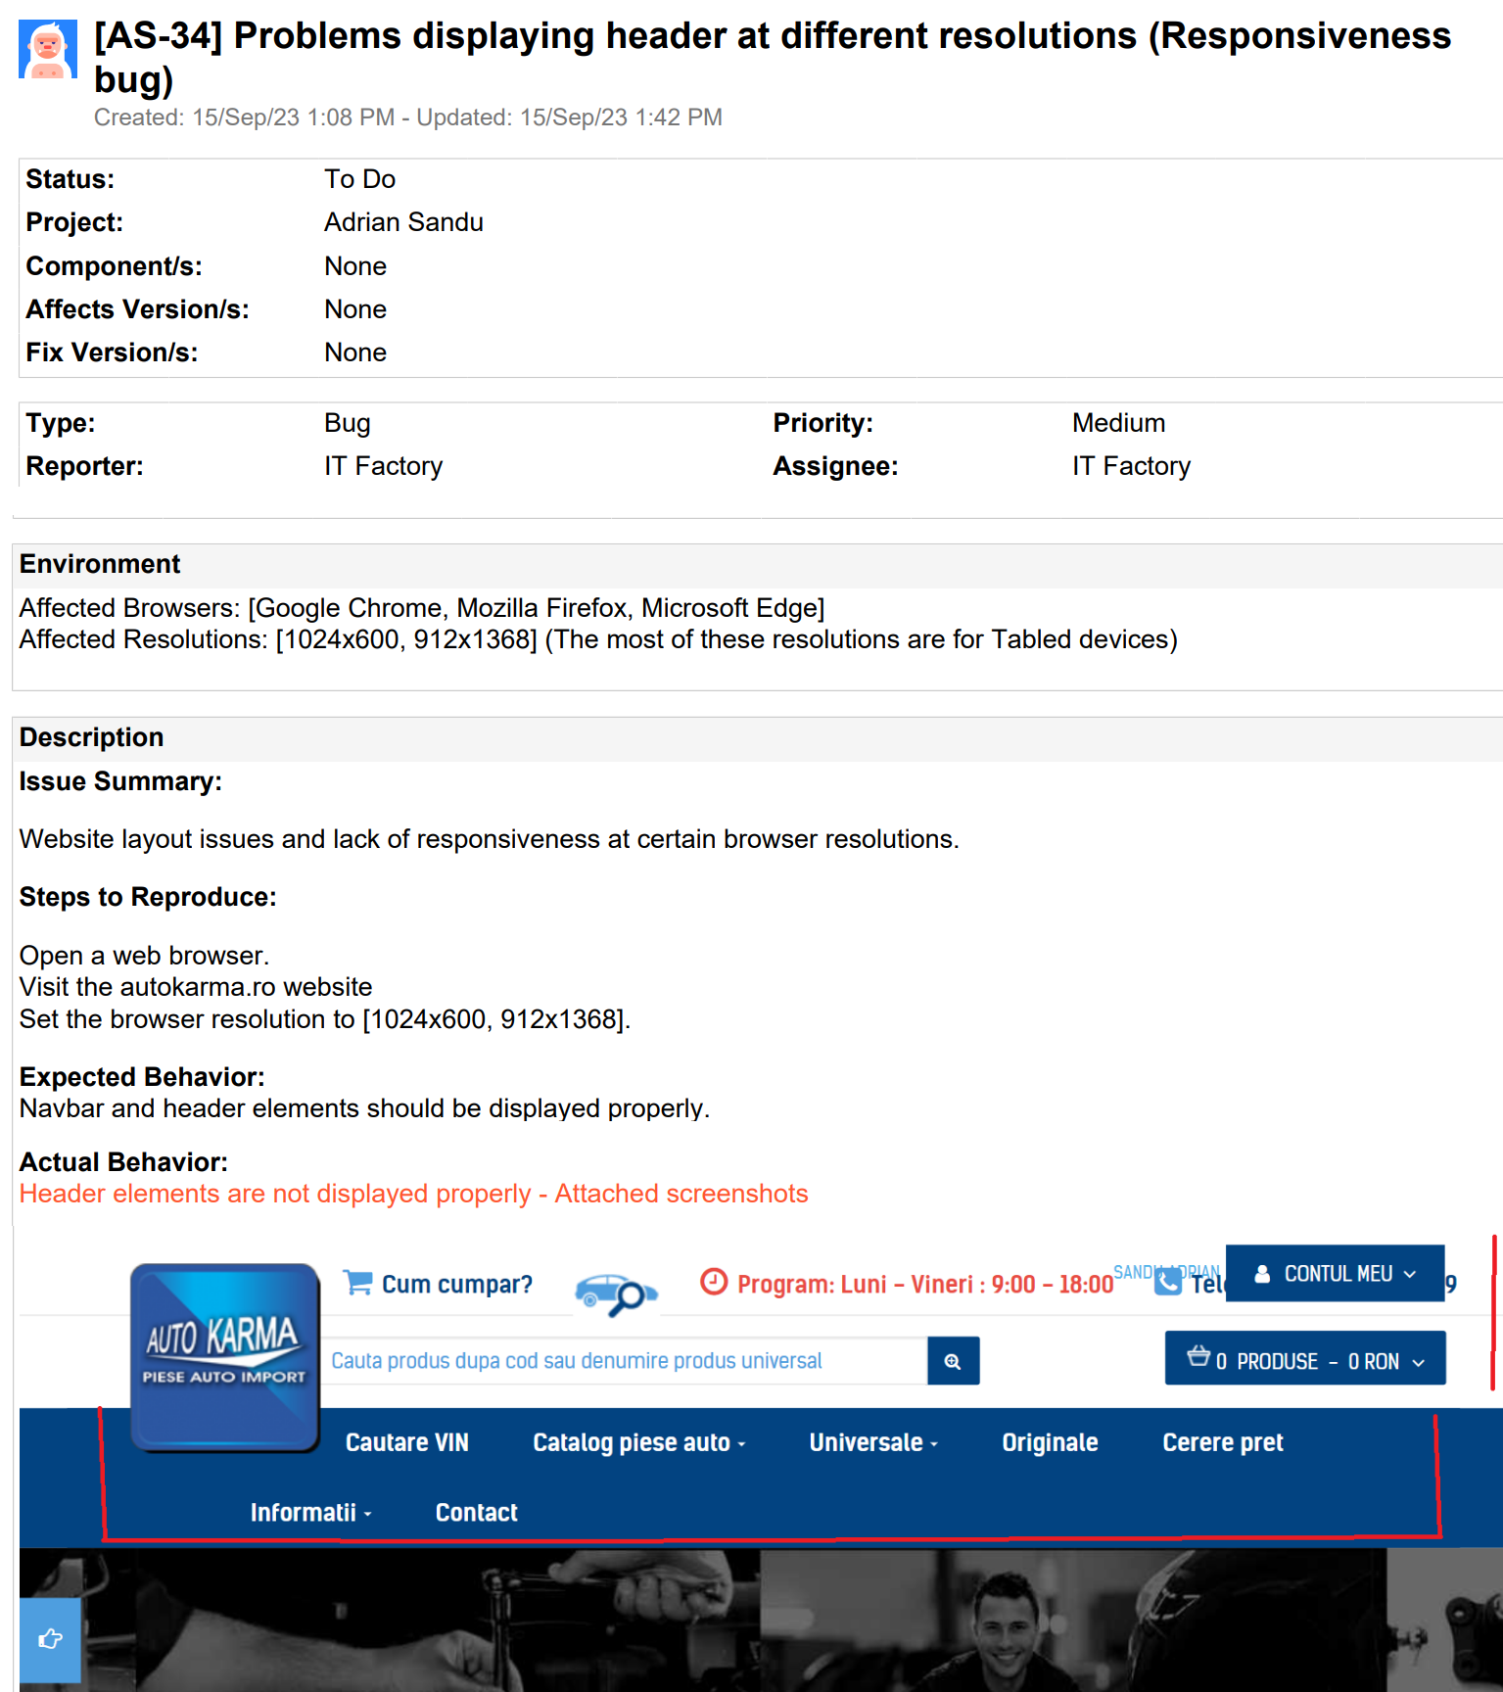
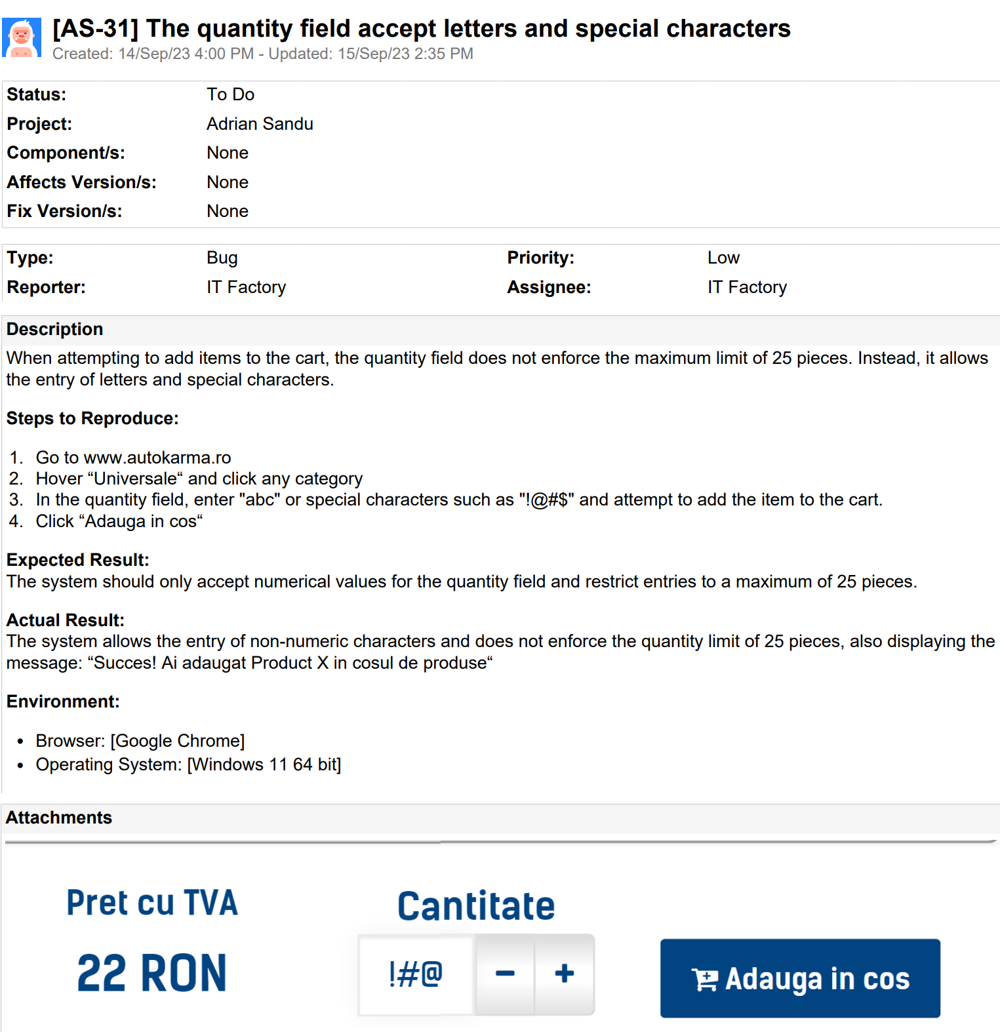
Raportul de defecte

Slide 13
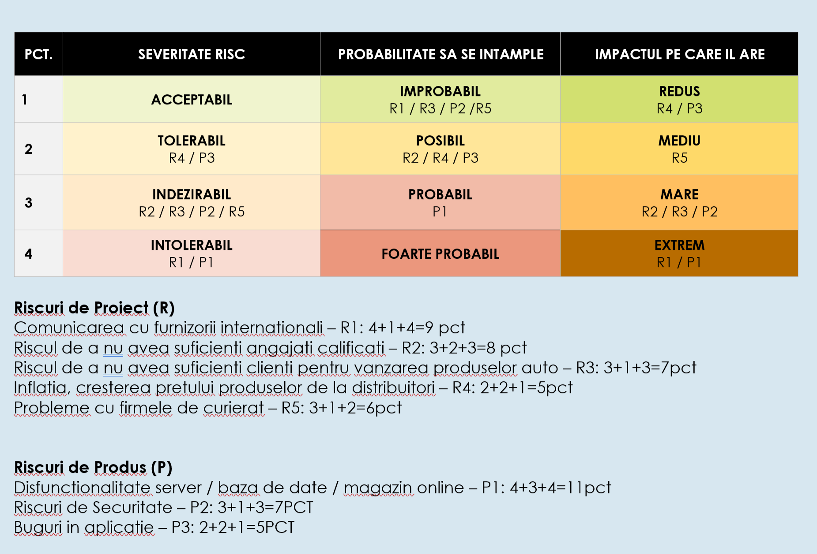
Analiza de risc

Slide 14
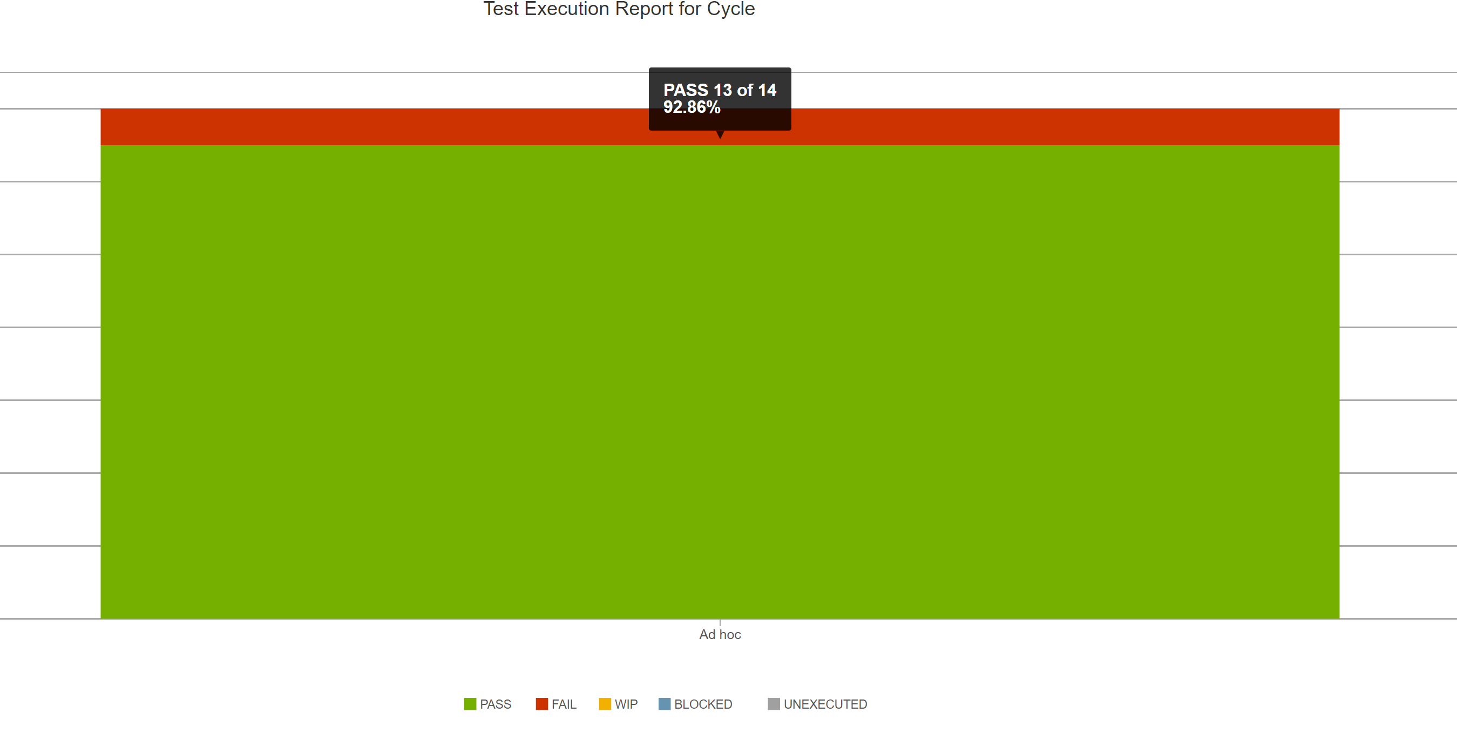
Test execution chart (Raport de executie din Jira)
Din acest raport reiese faptul ca din 14 teste valide, 1 a fost esuat.
Concluzii generale in urma testarii website-ului www.Autokarma.ro
Toate cele 13 test case-uri planificate pentru executie au fost verificate in urma testarii.
Din cele 13 teste au fost gasite un numar de 6 bug-uri, iar prioritatea lor:
- 2 de prioritate mare;
- 2 de prioritate medie;
- 2 de prioritate mica.
Avand in fata website-ul unei companii aflata de 27 de ani pe piata magazinelor auto din Romania, nu am detectat erori grave care sa pericliteze functionarea site-ului sau sa impiedice utilizatorul sa comande piese auto. Dupa cum bine stim, nu exista un produs software perfect. Site-ul poate fi imbunatatit, erorile gasite de mine pot fi corectate, eu voi contacta webmasterul magazinului si ii voi trimite feedback-ul meu.

Slide 15
Va multumesc!
https://github.com/AdrianSandu92/Manual-Testing-Project

